Slide 1
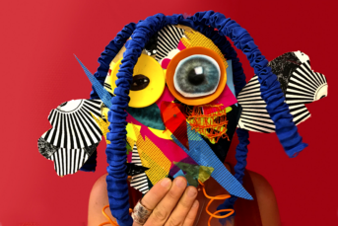
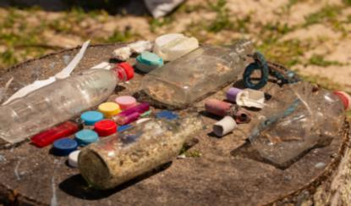
Cycle 1: productions plastiques et recyclage
Un peu d’histoire
Créer des situations ouvertes
Le processus créatif
Développer une démarche artistique de création
Recyclage et autres actions
Les opérations plastiques
Répondre à une sollicitation
Suivre un guidage pas à pas
Répondre à une sollicitation plastique
Susciter une transposition
Susciter l’appropriation d’un procédé

Slide 2











Un peu d’histoire de la discipline
Cet enseignement s’inscrit dans les programmes de l’école élémentaire depuis les années 1830.
Le dessin
Les arts plastiques (1985)
Les arts visuels (2008)
Les arts plastiques 2016
Sa pédagogie a suivi l’évolution des grandes postures de la relation pédagogique.
Cliquez sur les étiquettes pour afficher le texte d’accompagnement. Cliquez sur le texte pour le masquer.

Slide 3
Un peu d’histoire
Cet enseignement s’inscrit dans les programmes de l’école élémentaire depuis les années 1830.
Le dessin
Les arts plastiques (1985)
Les arts visuels (2008)
Cliquez sur les images pour les agrandir, puis cliquez sur l’image pour revenir à cette page.
Sa pédagogie a suivi l’évolution des grandes postures de la relation pédagogique.
Cliquez sur les étiquettes pour afficher le texte d’accompagnement. Cliquez sur le texte pour le masquer.
Instruire : Faire apprendre au moyen de leçons et d’exercices.
Il y avait des leçons et des exercices de dessin qui s’appuyaient essentiellement sur la géométrie.
Ambition de former de bons artisans.
Vision artistique de l’époque .
  Cézanne : « Tout dans la nature se modèle selon le cylindre, la sphère, le cône. Il faut s'apprendre à peindre sur ces figures simples.

Slide 4
Un peu d’histoire
Cet enseignement s’inscrit dans les programmes de l’école élémentaire depuis les années 1830.
Le dessin
Les arts plastiques (1985)
Les arts visuels (2008)
Cliquez sur les images pour les agrandir, puis cliquez sur l’image pour revenir à cette page.
Sa pédagogie a suivi l’évolution des grandes postures de la relation pédagogique.
Cliquez sur les étiquettes pour afficher le texte d’accompagnement. Cliquez sur le texte pour le masquer.
Enseigner : Faire apprendre au moyen de modèles.
L’apprentissage se fait par imitation ou imprégnation .
On présentait des images, en noir et blanc, d’œuvres célèbres, ou on composait un drapé ou une nature morte qu’il fallait reproduire.
Contexte de l’après 1ère guerre mondiale. Volonté de cimenter la nation par le partage de références artistiques ou patrimoniales communes.

Slide 5
Un peu d’histoire
Cet enseignement s’inscrit dans les programmes de l’école élémentaire depuis les années 1830.
Le dessin
Les arts plastiques (1985)
Les arts visuels (2008)
Cliquez sur les images pour les agrandir, puis cliquez sur l’image pour revenir à cette page.
Sa pédagogie a suivi l’évolution des grandes postures de la relation pédagogique.
Cliquez sur les étiquettes pour afficher le texte d’accompagnement. Cliquez sur le texte pour le masquer.
Provoquer la libre expression de l’enfant.
L’art est un moyen d’expression et l’école doit permettre et accepter la liberté d’expression des élèves.
On pratique le dessin libre, le texte libre.
Contexte de l’euphorie libertaire des années 1960-70.
  « Libres enfants de Summerhill » de A. Neill; « Une société sans école » de I. Illich.

Slide 6
Un peu d’histoire
Cet enseignement s’inscrit dans les programmes de l’école élémentaire depuis les années 1830.
Le dessin
Les arts plastiques (1985)
Les arts visuels (2008)
Cliquez sur les images pour les agrandir, puis cliquez sur l’image pour revenir à cette page.
Sa pédagogie a suivi l’évolution des grandes postures de la relation pédagogique.
Cliquez sur les étiquettes pour afficher le texte d’accompagnement. Cliquez sur le texte pour le masquer.
Animer : donner vie à l’inerte.
L’expression libre des enfants étant souvent conventionnelle et répétitive, des techniques sont enseignées et utilisées pour débloquer l’expression.
Les fiches de techniques créatives. (apparition d’éditions spécialisées) Développement du « Do It Yourself » et goût pour l’artisanat d’art dans les années 1970.
Les jeux poétiques .

Slide 7
Un peu d’histoire
Cet enseignement s’inscrit dans les programmes de l’école élémentaire depuis les années 1830.
Le dessin
Les arts plastiques (1985)
Les arts visuels (2008)
Cliquez sur les images pour les agrandir, puis cliquez sur l’image pour revenir à cette page.
Sa pédagogie a suivi l’évolution des grandes postures de la relation pédagogique.
Cliquez sur les étiquettes pour afficher le texte d’accompagnement. Cliquez sur le texte pour le masquer.
Créer des situations d’apprentissage.
L’élève s’implique pour résoudre des problèmes réels ou simulés.
Il est amené à mobiliser plusieurs notions, stratégies, attitudes, et à faire appel à sa créativité pour produire des réponses originales.
Dans le domaine des enseignements artistiques, les enfants sont mis en situation d’artistes. Ils sont incités à adopter des conduites créatrices.

Slide 8
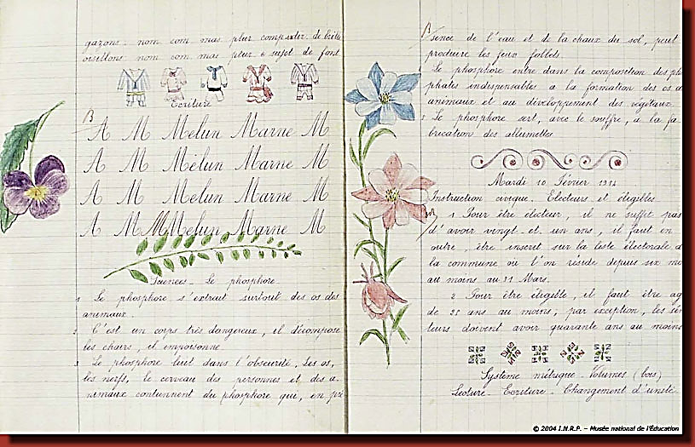
Pages de cahier du jour 1914 (Musée de l’Éducation, Rouen)
La fonction décorative du dessin est essentielle. Le bon élève deviendra un bon ébéniste, un bon charpentier…

Slide 9
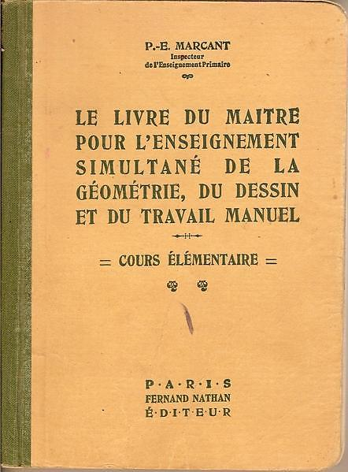
Les recherches de la maîtrise intellectuelle de l’espace, du soin, de la décoration, de la représentation et de l’habileté manuelle sont étroitement mêlées.

Slide 10
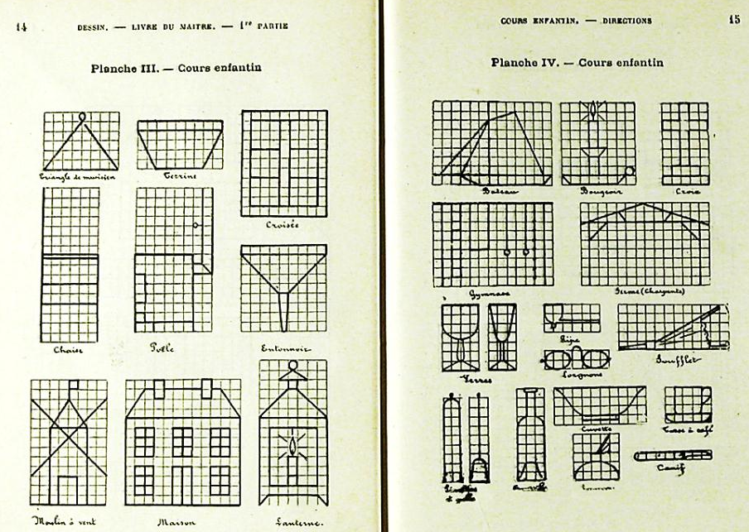
Pour les plus jeunes élèves, le dessin sur quadrillage est développé. Il permet de simplifier les formes et de se préparer à faire varier la taille des figures représentées par la technique dite de la « mise au carreau ».

Slide 11
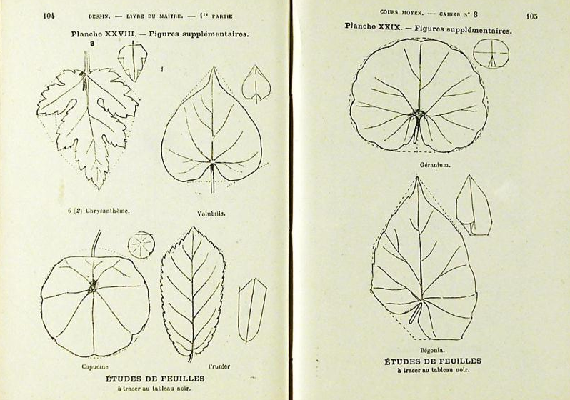
Méthode de dessin. Livre du maître (Cours Enfantin. Cours Élémentaire. Cours Moyen).
Forel Eugène, Hatier (A.) Librairie d'éducation, 1910, conforme aux programmes de 1909
Les ornementations végétales sont très utilisées dans les productions artisanales. Les enfants sont donc formés à les dessiner dès l’école élémentaire.

Slide 12
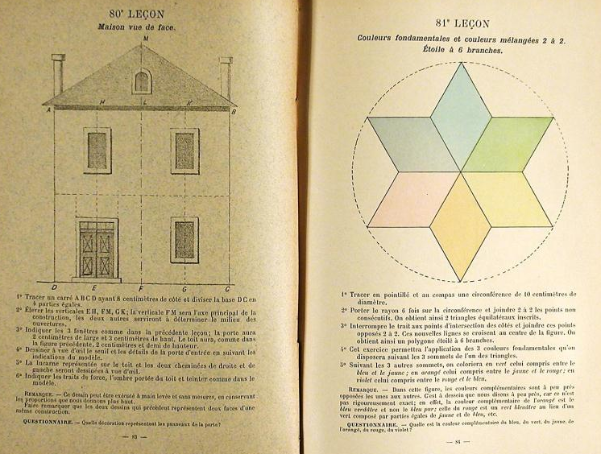
Chancel (Abel) / Azaïs (J.) Livre du maître pour l'enseignement du dessin. 250 Leçons - Modèles. 1894
Les étapes du dessin de la maison sont décrites, pas à pas, comme un véritable exercice de géométrie.

Slide 13
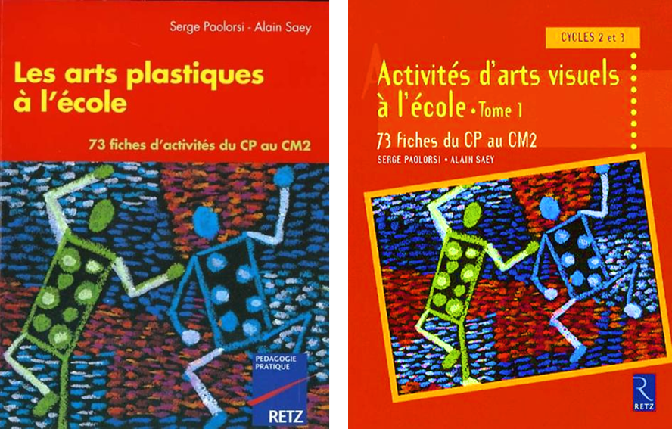
La nouvelle dénomination des arts plastiques en arts visuels permet de prendre en compte de nouveaux domaines comme la photographie et la bande dessinée.
Quelques éditeurs se contenteront d’adapter la couverture de leurs ouvrages.

Slide 14
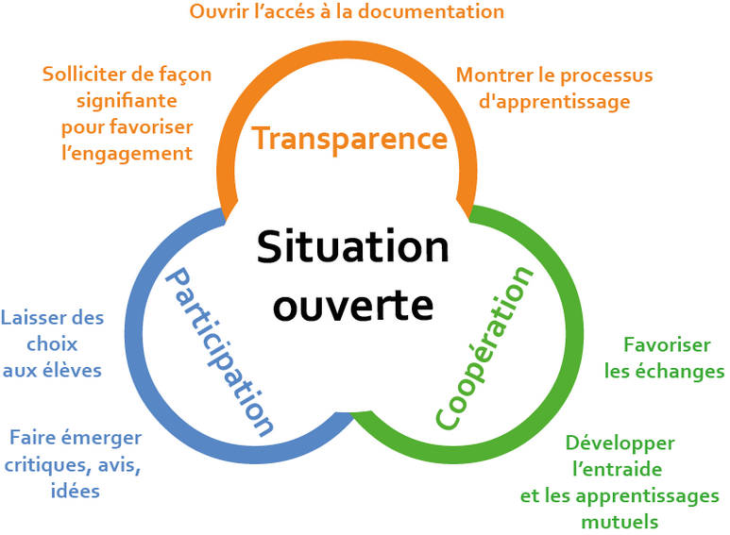
Créer des situations ouvertes

Slide 15
Le processus créatif
On peut définir le processus créatif comme une succession de pensées et d’actions amenant à une création « originale et adaptée ».
Wallas (1926) propose un nouvel aspect du processus créatif, découpé en quatre phases chronologiques :
1) Préparation : collecte d’informations ; analyse initiale ; travail inconscient
2) Incubation : repos ; jeu associatif inconscient ; oubli des détails
3) Illumination : expérience « Euréka » ; émergence d’idée
4) Vérification : examen critique et élaboration de l’idée ; finition des détails
Ces phases peuvent se chevaucher lorsque plusieurs aspects d’une idée sont traités simultanément. Le processus peut également régresser si la phase de vérification permet d’identifier des imperfections.
Par la suite de nombreux chercheurs ont modifié ce processus, en y incorporant des étapes supplémentaires, notamment une phase de présentation de la tâche, une phase de frustration créative (entre l’incubation et l’illumination) et finalement une phase de décision.

Slide 16
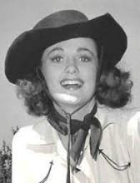
Soutenir le processus créatif
« Pour que l’imaginaire de l’enfant se développe, il doit se sentir libre d’entrer ou non dans l’activité proposée. Il doit disposer d’un large choix de matériaux et surtout se sentir libre d’interrompre son activité pour la reprendre à un autre moment. » (Desarzens, 2007, p. 11)
Développer les éléments constitutifs du développement créatif:
L’imitation.
L’expérimentation.
L’environnement.
L’expression.
La liberté.
La valorisation.
Le questionnement.
Mary Lou Cook (1918-2013)
« La créativité c’est inventer, expérimenter, grandir, prendre des risques, briser les règles, faire des erreurs et s’amuser. »

Slide 17
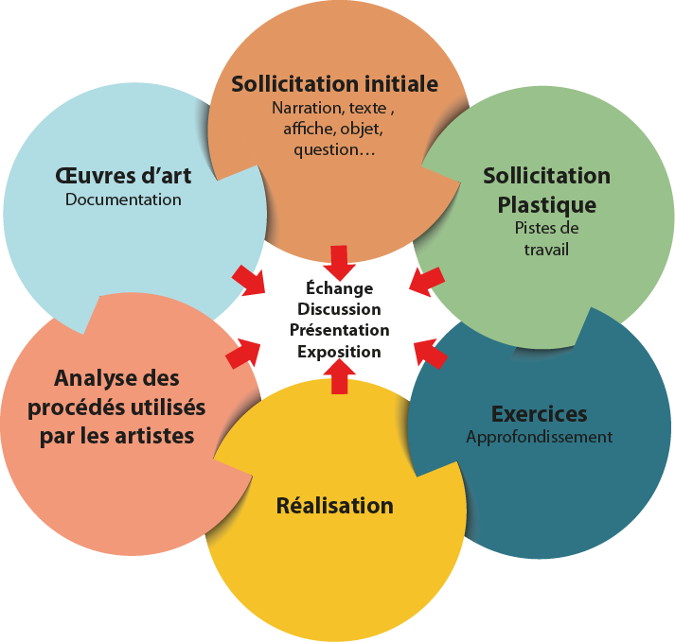
Développer une démarche de création

Slide 18
Recyclage et autres actions
Plusieurs actions peuvent être distinguées :
la récupération, qui est simplement le fait de recueillir et de réutiliser des objets qui devraient être jetés, la plupart du temps déjà usagés, mais pas seulement. On peut en effet récupérer par exemple, un stock de feuilles destinées à la poubelle dans une imprimerie.
l'accumulation qui veut dire qu'on amasse beaucoup d'objets (usagés ou neufs) pour les mettre ensemble. Cela peut-être une collection.
le détournement qui est l'action de donner à un objet, un autre usage que celui auquel il était destiné, comme lorsqu'on met un trombone pour faire le nez d'un bonhomme (l'objet n'est pas forcément récupéré, ni accumulé).
la métamorphose , c'est le changement d'aspect. C'est le cintre en métal qu'on a tordu pour en faire une silhouette d'animal. Ce n'est pas un détournement puisque l'objet n'est plus reconnaissable.
Le recyclage, c'est utiliser l'objet dans un nouveau cycle de production, comme faire un chapeau en agrafant des sacs de plastique. L'objet de départ a été préalablement récupéré, peut-être accumulé s'il en faut beaucoup, détourné puisqu'il ne sera plus sac et métamorphosé si on l'a découpé, agrafé ou collé.

Slide 19
Les opérations plastiques
Reproduire : l’image ou l’objet reproduit exercent un pouvoir de fascination. C’est aussi un moyen d’appréhender le monde, de se l’approprier.
Appeler, copier, calquer, décliner, dessiner, dupliquer, doubler, évoquer, figurer, imiter, imprimer, présenter à nouveau, photographier, photocopier, multiplier, citer, peindre, incarner, rappeler, répéter, refaire, reconstituer, ressembler, sérier, symboliser…
Isoler consiste à séparer un élément de ce qui l’entoure. On prive alors celui-ci de ce qui lui donnait une identité par son environnement.
Priver du contexte, séparer, détacher, effacer, supprimer, scinder, cacher, extraire, enlever, cadrer, recadrer, détacher, dissimuler, voiler, dévoiler, sélectionner, privilégier par rapport au contexte, choisir, désigner, entourer, révéler, fragmenter, découper, disséquer, schématiser, abstraire, simplifier, différencier, distinguer, atténuer, accentuer, renforcer, valoriser, recouvrir, montrer, emprunter, suggérer, réduire, conceptualiser, analyser…
Transformer, c’est modifier une forme, une couleur, une matière, un volume… pour les faire devenir autres.
Ajouter, allonger, exagérer, altérer, alterner, amplifier, ajouter, augmenter, agglomérer, cacher, changer, cadrer, combiner, compresser, expanser, compléter, convertir, couper, corriger, changer d’échelle, changer la technique , outil, support, couleur, format), changer le contexte, effacer, enfermer, emballer, déformer, dilater, dénaturer, dégager, désensibiliser, dévoyer, dérouler, déplacer, dépouiller, dissocier, diversifier, disperser, exagérer, écraser, fendre, fragmenter, fusionner, graver, gribouiller, habiller, interpréter, inciser, intervertir, inverser, limiter, lisser, maquiller, déguiser, modeler, modifier, multiplier, mélanger, métamorphoser, permuter, partager, polir, recycler, supprimer en partie, substituer, simplifier, raturer, raccourcir, rétrécir, redimensionner, repositionner, transposer, varier…
Associer : la pratique des arts plastiques donne la possibilité de créer des combinaisons originales. On associe des éléments différents ( images, couleurs, matières, objets, volumes, etc.), au sein d’un même espace, ce qui entraine des modifications de forme et de sens.
Assimiler, accumuler, collectionner, agréger, assembler, rassembler, alterner, fondre, imbriquer, combiner, intégrer, intercaler, juxtaposer, opposer, relier, rapprocher, relier, superposer, traduire, faire cohabiter, réunir, joindre, lier, compléter, ajouter, prolonger, entasser, empiler…

Slide 20









Suivre un guidage pas à pas
Créer des visages en bas relief à l’aide d’objets de récupération recouverts de papier encollé.
Dresser l’inventaire des différentes parties du visage et évoquer les reliefs du visage. Sur un grand carton, à la craie rouge représenter les bosses (nez, arcades sourcilières, pommettes, front et menton, bouche), et à la craie bleue les creux avec les orbites au fond desquelles nous placerons le volume des yeux.
Les objets sont choisis en fonction de leurs tailles et de leurs formes et installés sur les zones délimitées en rouge. Le relief commence à apparaître.
Les objets sont recouverts de papier journal enduit de colle à tapisser. On garde ainsi le volume et on oublie l'objet.
Les objets et l’ensemble de la surface du support sont ensuite recouverts de morceaux de papier encollés.
Une couche de peinture acrylique blanche est appliquée sur tout le bas-relief.
Ceci consolide les assemblages et donne plus de luminosité aux couleurs appliquées par la suite.
Pour la mise en couleur, préférer des teintes sombres pour les creux (pour exagérer la profondeur) et des teintes claires pour les bosses ( pour faire ressortir le relief).
Des albums à découvrir

Slide 21







Des albums à découvrir
Ça va pas la tête ? - Elisa Géhin - Bernard Duisit - Hélium (oct 2014)
Des pop-up, des rabats et des tirettes permettent de changer l'expression d'un visage, pour s'amuser et prendre la vie du bon côté. (à partir de 3 ans)
Drôles de têtes - Jacky Bahbout - Hannah Warren (illus.) - Mango-Jeunesse (nov 2014) coll. Mon maxi carnet d'activités
Un album constitué de jeux visuels à dessiner, à colorier, à compléter ou à plier pour créer toutes sortes de têtes surprenantes. (à partir de 4 ans)
Quel bazar ! - Christian Voltz - Rouergue (sep 2015)
Des objets de récupération apparaissent et forment le visage d'un enfant. (à partir de 3 ans)
Bobines d'art brut - Lucienne Peiry - T. Magnier (juin 2002)
Sont réunies une quinzaine de têtes dans le style de l'art brut, composées par des créateurs issus de la collection de l'art brut du musée de Lausanne.(à partir de 3 ans)
Drôles de têtes - Élisabeth Coudol - Olivier Daumas (illus.) - Frimousse (oct 2017)
Galerie de portraits composés à base de collages de papiers découpés et légendés (à partir de 3 ans)
C'est rigolo - David A. Carter - Minedition (jan 2021)
Chacune des huit pages de ce livre contient trois volets permettant de composer divers visages ou formes, surprenants ou amusants. (à partir de 2 ans)
Je fais le tour de ma maison - Christine Beigel - Julia Chausson (illus.) - Rue du Monde (fév 2021) coll. Les petits chaussons.
La célèbre comptine revisitée. L'enfant est invité à faire un portait en mimant avec son doigt une coccinelle se promenant sur les différentes parties d'un visage. (à partir de 2 ans)

Slide 22
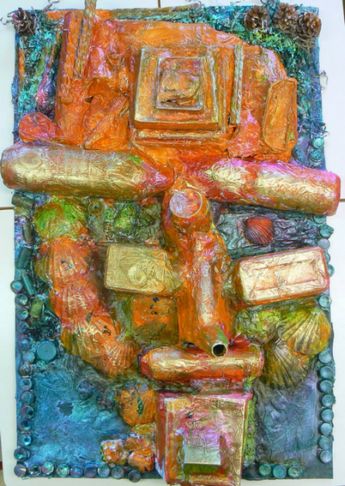
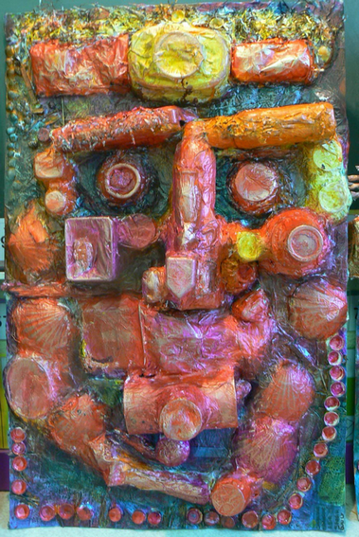

Slide 23
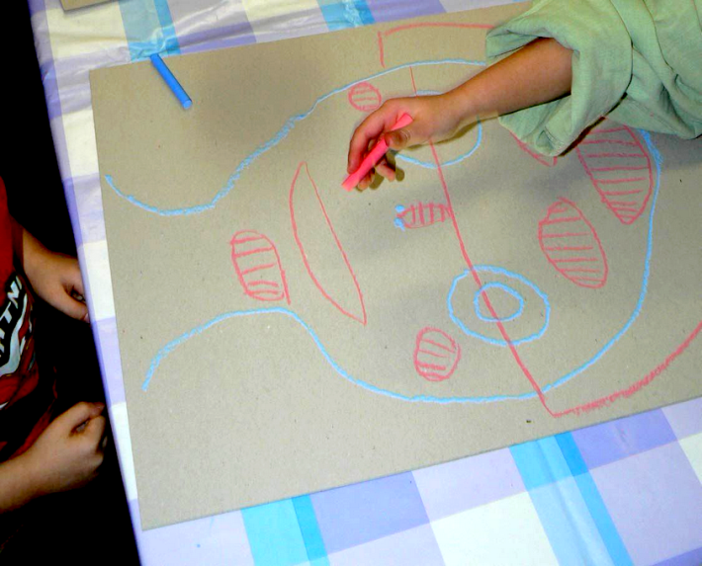

Slide 24
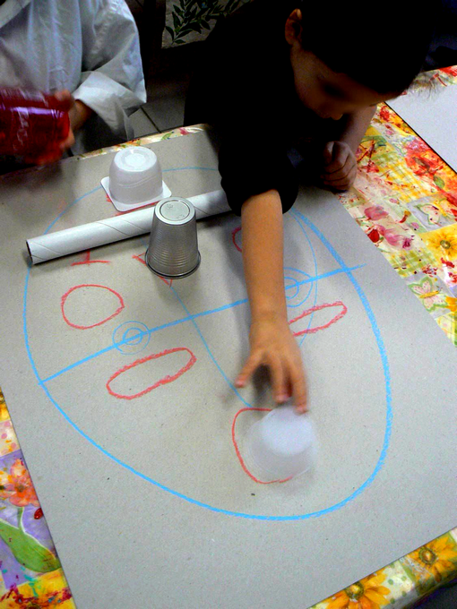

Slide 25
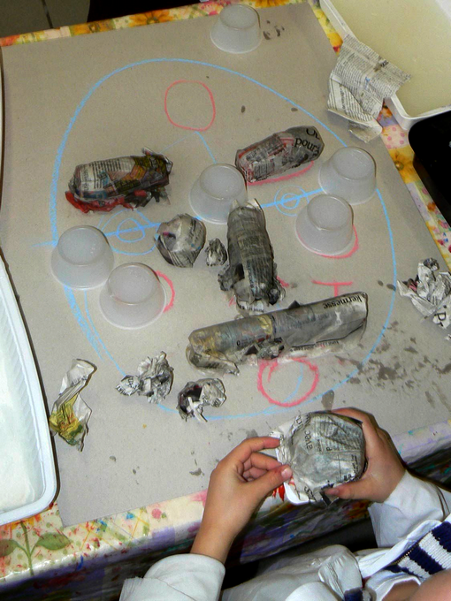

Slide 26
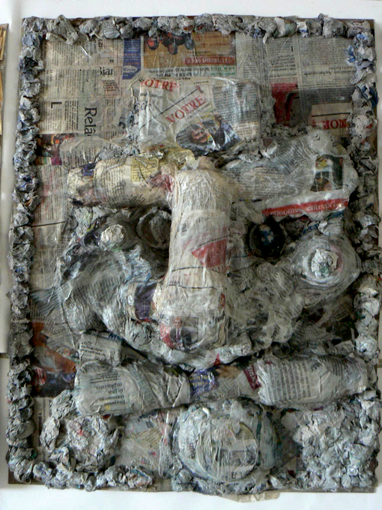

Slide 27
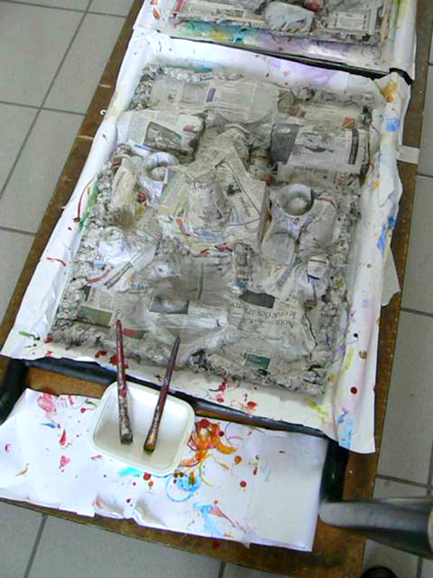

Slide 28
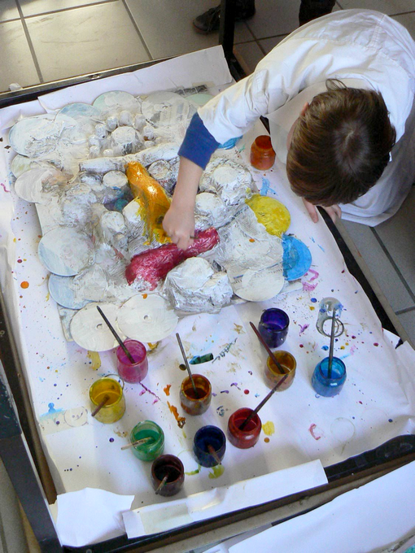

Slide 29
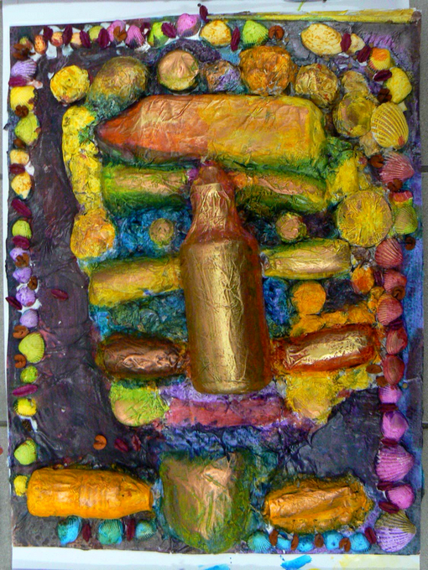

Slide 30











Susciter une transposition
Avec quelques formes géométriques colorées, l’adulte imagine et crée des animaux sur un tableau magnétique devant les enfants.
Objectif: montrer qu’en associant des formes on peut créer quelque chose.
Collecter des matériaux de récupération, puis les trier avec les élèves selon des critères choisis (formes, couleurs, matières, fonctions…) et les ranger dans des bacs.
Des formes en bois ou en carton sont mises à disposition pour servir de support.
Les élèves sont ensuite invités à créer un animal en prenant des matériaux dans les bacs et en les disposant sur et autour de la forme qu’ils ont choisie.
L’adulte apporte son aide pour l’assemblage et la fixation des matériaux sur le support.
Chaque enfant est photographié en utilisant sa production comme un masque pour personnaliser la création.
Les animaux sont posés ou suspendus pour être exposés.
Des albums à découvrir

Slide 31
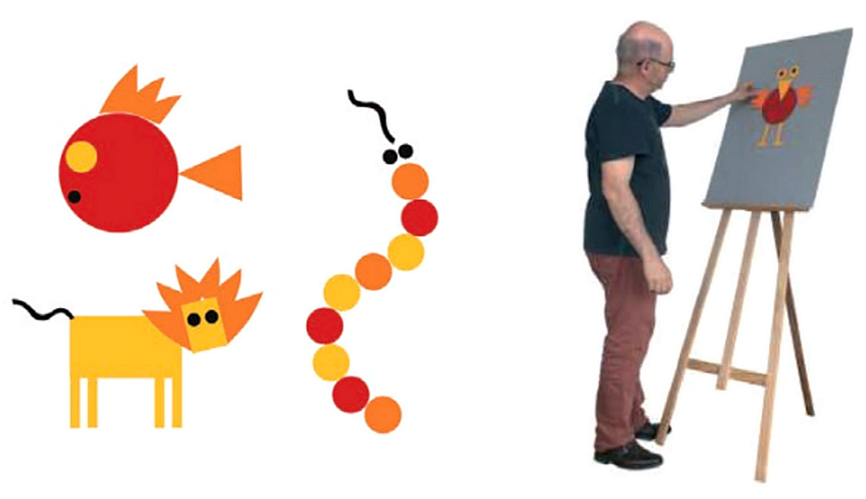

Slide 32
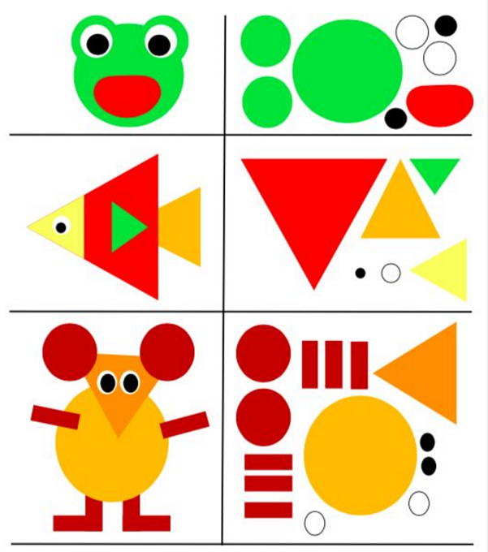

Slide 33
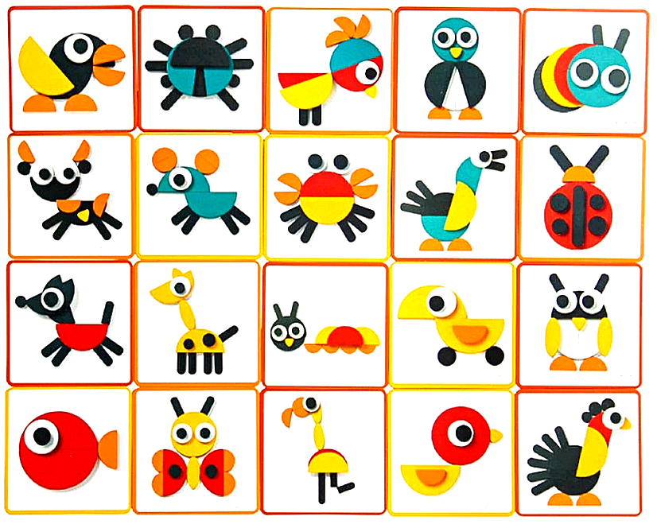

Slide 34
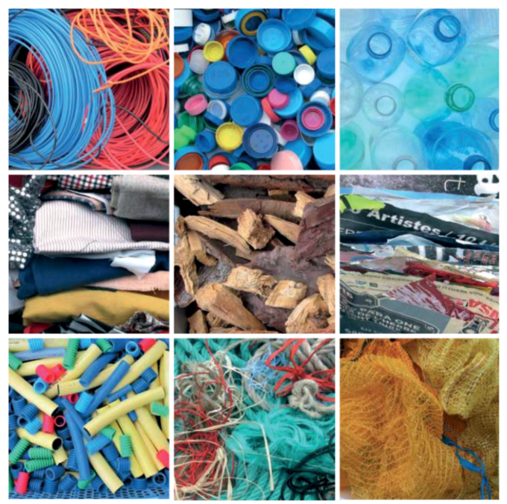

Slide 35
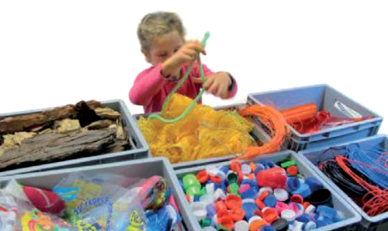
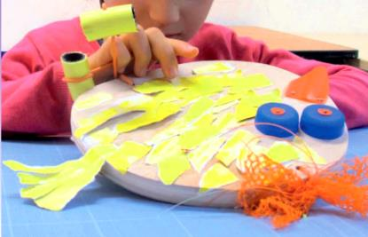
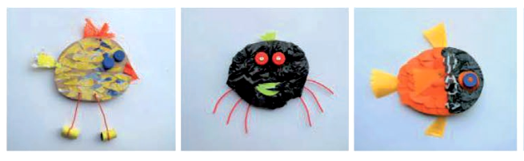

Slide 36
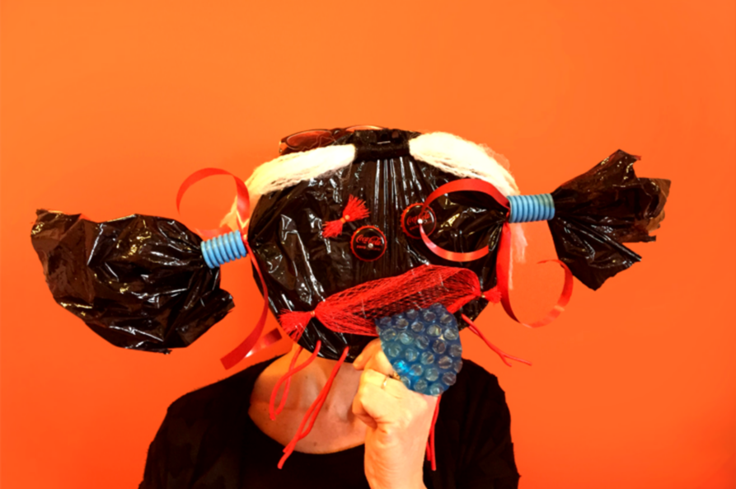

Slide 37


Slide 38
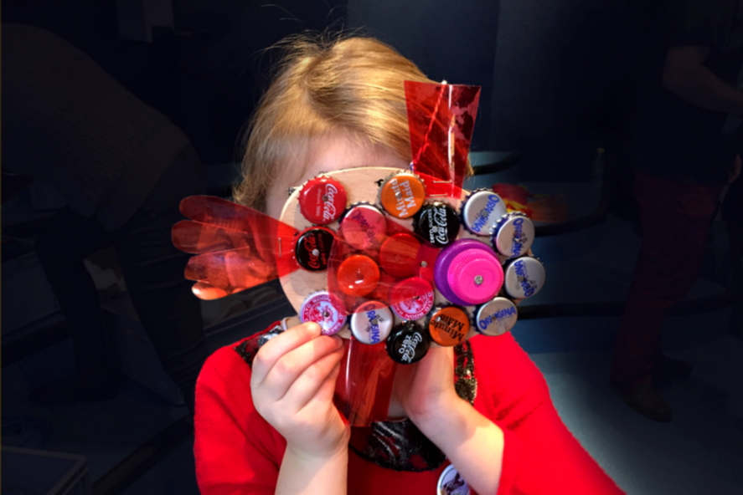

Slide 39
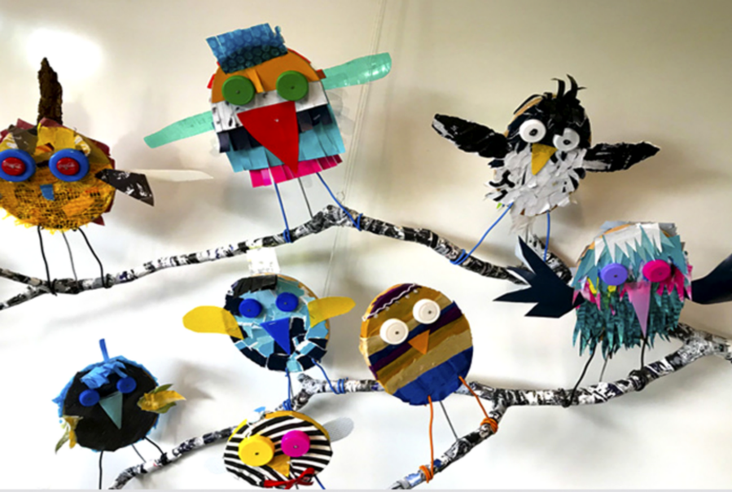

Slide 40


Des albums à découvrir
Trois souris en papier – Ellen Stoll Walsh – Mijade (juin 2007)
Pour échapper au chat, trois souris ont trouvé refuge parmi des formes découpées. Le danger passé, elles examinent leur cachette de plus près et vont de découvertes en découvertes: voici un carré, un rectangle, un triangle, un cercle! En associant ces formes simples, elles construisent un petit monde de papier où vivent une souris imaginaire et un chat inoffensif. On peut vraiment tout faire avec des formes, même...faire peur au vrai chat!
Les animaux de Manami – Manami Fuchida – Didier (mars 2012)
Une trentaine d'animaux réalisés avec des ronds, des triangles et des carrés : Fox le renard, Zorro le raton laveur, Pic-pic le hérisson... La simplicité des formes géométriques utilisées est une invitation à la créativité, pour reproduire soi-même ces animaux. ( à partir de 18 mois. )
Gros Cornichon – Edouard Manceau – Seuil Jeunesse (mai 2014)
Pour faire disparaître Gros Cornichon - un monstre cornu au regard qui tue -, rien de tel que les chatouilles. Elles effacent définitivement les parties "titillées". Ainsi, ce personnage terrifiant à l'appétit vorace se voit, petit à petit, dépouillé de tous ses attributs de tueur. A la fin, Gros Cornichon n'est plus qu'un mauvais souvenir. Mais les membres disparus réapparaissent les uns après les autres pour former une charmante petite maison ainsi qu'une voiture transportant un bagage sur le toit !

Slide 41











Répondre à une sollicitation plastique
L’adulte fabrique un élément inducteur.
Par exemple : un petit socle en béton en plâtre, ou en bois dans lequel on fixe des morceaux de fil de fer ou de câbles électriques pour former deux ou trois grande boucles.
Proposer ces élément aux enfants et les inviter à les tordre à leur guise pour donner à leur sculpture la forme qu’ils veulent.
On peut ensuite utiliser une source lumineuse pour créer des ombres (cf. « Le cyclograveur » de Jean TINGUELY.)
Poursuivre en demandant aux élèves de remplir les vides à l’intérieur des boucles avec des vieux morceaux de papier ou de tissu, ainsi que des bouts de fil ou de ficelle trempés dans le la colle à tapisser. En séchant, ces éléments vont durcir et pourront être peints.
Quelques références artistiques

Slide 42
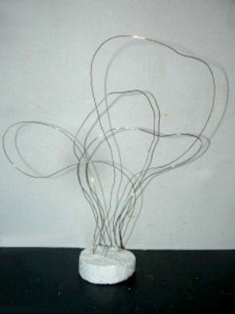
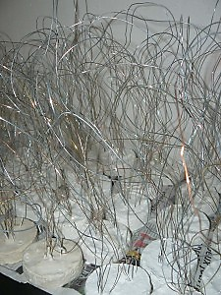
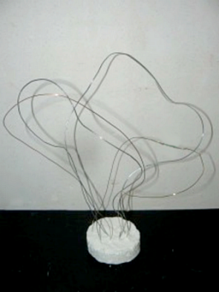

Slide 43
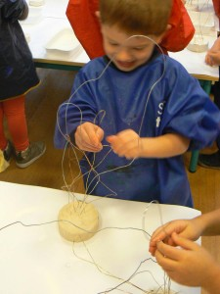
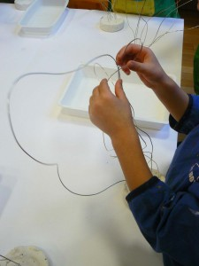
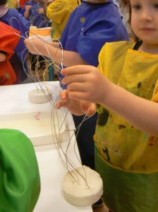

Slide 44
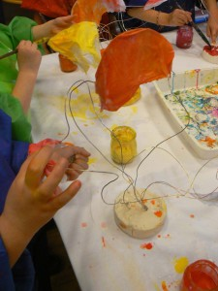
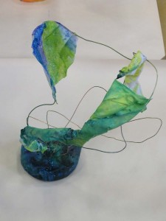
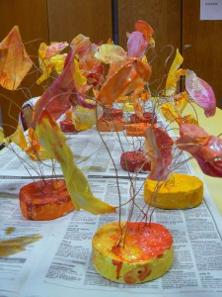
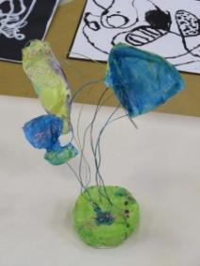
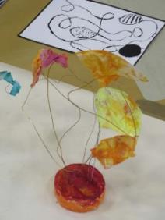

Slide 45
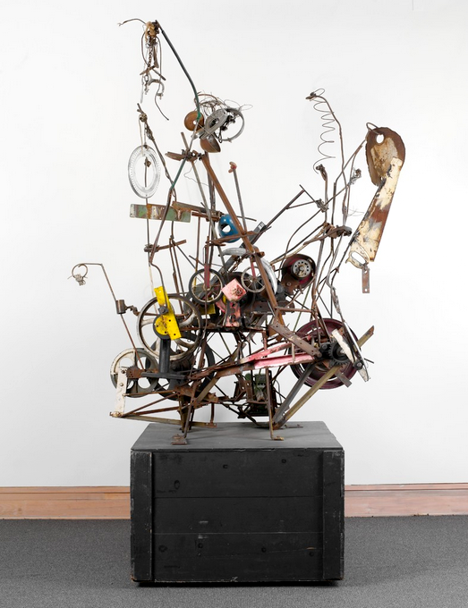
Jean TINGUELY
Narva
1961

Slide 46
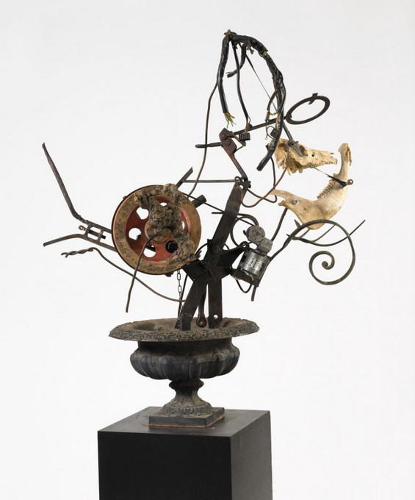
Jean TINGUELY
Sans titre
1961

Slide 47
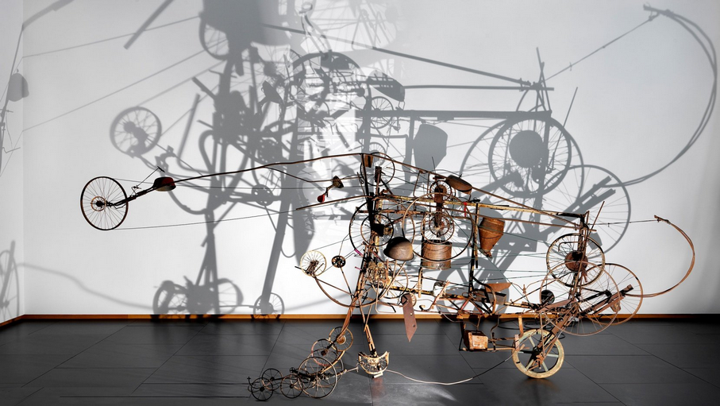
Jean TINGUELY, Le cyclograveur, 1961

Slide 48
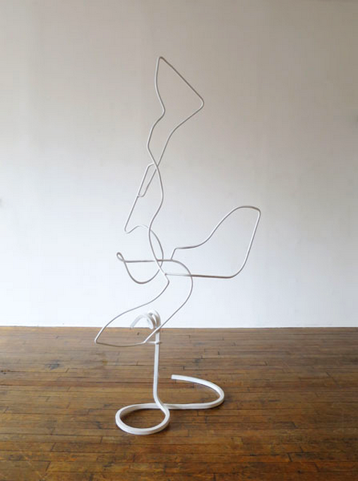
Alain Kirili
In the round in white
2015

Slide 49
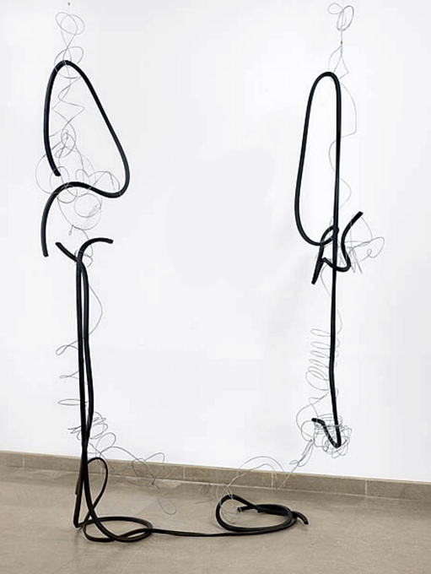
Alain Kirili
2012

Slide 50
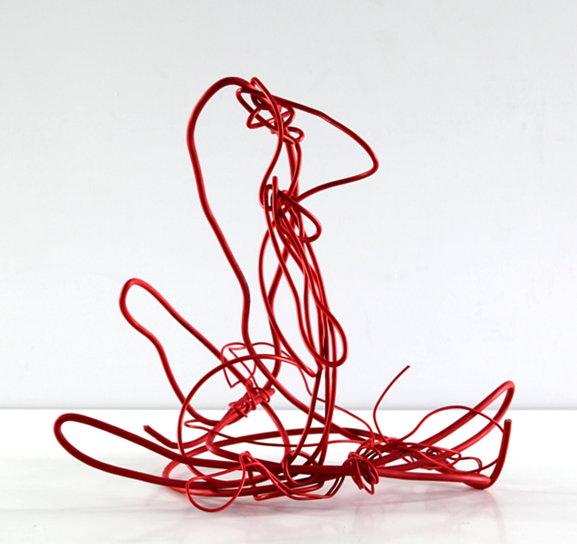
Alain Kirili, Aria VIII, 2012

Slide 51
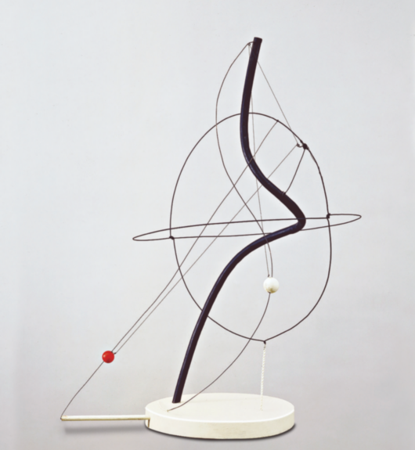
Alexander Calder
A universe
1934

Slide 52
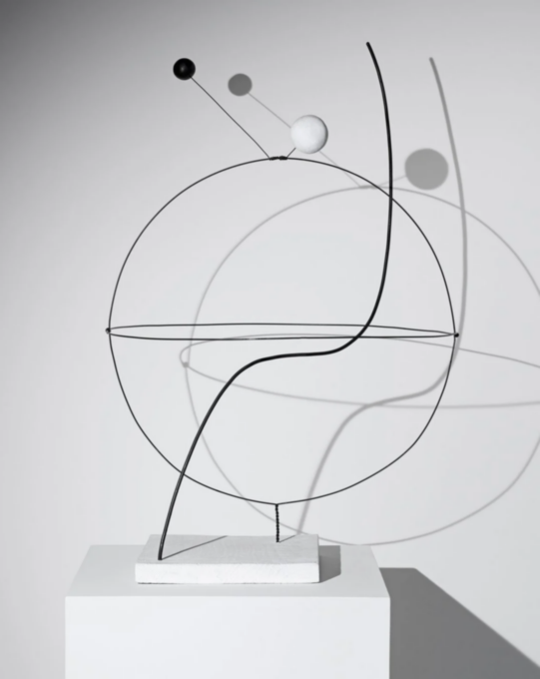
Alexander Calder
Croisière
1931

Slide 53













Répondre à une sollicitation
Une histoire à mettre en scène et raconter.
Depuis quelque temps, un lutin coquin vient le soir dans la classe. Un matin, les élèves entrent en classe et découvrent un tas d’objets tombés au sol ainsi qu’un message rédigé par le lutin en personne. À voix haute, l’adulte lit aux élèves le message qui explique que le lutin a voulu atteindre la boite de biscuits sur l’étagère. Pour cela, il dit qu’il a fait une construction avec les objets.
D’après lui, il est tombé en grimpant sur un des derniers objets. Mais heureusement, il ne s’est pas fait mal en tombant. Le lutin est très gourmand et demande aux élèves de l’aider afin qu’il puisse enfin atteindre la fameuse boite de biscuits sur l’étagère. Il demande donc aux enfants de réaliser une construction haute, qui cette fois-ci tiendra bien en place, afin qu’il puisse grimper dessus et atteindre enfin les biscuits qu’il désire tant !
Quelques références artistiques
Le lutin a aussi demandé aux élèves de lui écrire une lettre pour lui expliquer ce que vous avez fait avec les objets (cette dernière demande sera annoncée aux élèves dans le prolongement du projet, après une mise en mots).
Une réponse simple, entasser
Découvrir d’autres procédés pour construire en hauteur.

Slide 54
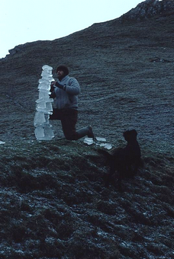

Andy GOLDSWORTHY
Balanced ice column
1985

Slide 55

Andy GOLDSWORTHY Slate wall 2010

Slide 56

Tony CRAGG
Minster
1992
Empilements de pièces de métal

Slide 57

Richard SHILLING
2012

Slide 58

Robert THERRIEN
Stacked plates
2010

Slide 59

Annie MORRIS
2019

Slide 60

Jean TINGUELY, Débricollage, 2010

Slide 61

Jean TINGUELY, Débricollage, 2010

Slide 62

Jean TINGUELY,
Proletkunst n°4
1989

Slide 63





ENCASTRER
ASSEMBLAGE D’ASSIETTES EN CARTON
Matériel : Assiettes en carton, gouache et ciseaux.
1. Peindre les assiettes des deux côtés (pas forcément de manière unie et de la même couleur).
2. Réaliser un ou deux crans d’environ 5 cm dans chaque assiette.
3. Faire glisser les crans les uns dans les autres pour obtenir une construction colorée.
4. La sculpture peut alors être photographiée selon plusieurs points de vue.
Suggestions :
À partir d’un même ensemble d’assiettes, on pourra photographier et comparer les
productions des élèves. La construction peut être libre ou orientée par une consigne (par
exemple : aller le plus haut possible ; alterner les couleurs).
Les sculptures peuvent être faites et défaites à volonté.
Quelques références artistiques : les fleurs futuristes de Giacomo BALLA

Slide 64


Slide 65


Slide 66


Slide 67


Slide 68





PINCER
ASSEMBLAGE DE PINCES À LINGE
Matériel : Pinces à linge en bois et gouache.
1. Prendre un nombre fixé de pinces à linge (par exemple 20).
2. Assembler les pinces à linge en les pinçant les unes avec les autres pour obtenir une
construction équilibrée. Laisser les enfants expérimenter les différentes possibilités.
3. La sculpture peut alors être photographiée selon plusieurs points de vue.
Suggestions :
À partir d’un même ensemble de pinces à linge, on pourra photographier et comparer les
productions des élèves. La construction peut être libre ou orientée par une consigne (par
exemple : aller le plus haut possible ; alterner les couleurs ; alterner la disposition debout et
couchée des pinces…).
Les sculptures peuvent être faites et défaites à volonté.
Quelques références artistiques : les sculptures de Gerry STECCA

Slide 69


Slide 70


Slide 71


Slide 72


Slide 73





ENFILER
CARTONS ENFILÉS SUR UNE PIQUE DE BROCHETTE
Matériel : Piques de brochettes, morceaux de boîtes en carton ondulé, bloc de pâte à modeler,
gouache et ciseaux.
1. Découper des morceaux de boîtes en carton ondulé.
2. Peindre les formes en carton des deux côtés (pas forcément de manière unie et de la même couleur).
3. Une fois les cartons secs, enfiler la pique de brochette dans les ondulations au centre des
formes en carton.
4. Planter la pique de brochette dans un bloc de pâte à modeler qui servira de socle.
5. Faire pivoter les formes, afin qu’elles ne soient pas toutes orientées de la même manière, pour obtenir une construction colorée.
6. La sculpture peut alors être photographiée selon plusieurs points de vue.
Suggestions :
Les sculptures peuvent être faites et défaites à volonté.
Quelques exemples .

Slide 74


Slide 75


Slide 76


Slide 77


Slide 78


Entasser.

Slide 79






















Susciter l’appropriation d’un procédé
Présenter des images d’objets aux élèves et échanger à leur propos.
Présenter de nouvelles images et échanger à propos des changements constatés.
Et maintenant ? De quel objet s’agit-il ? Qu’est-ce qui a été ajouté?
Mais aussi des réalisations de Javier PEREZ ou Hyemi JEONG .
Et tout un univers à découvrir: les albums de Christian VOLTZ aux éditions du Rouergue.
Pour s’exercer à créer avec des objets récupérés.

Slide 80


Slide 81


Slide 82


Slide 83

Gilbert LEGRAND

Slide 84

Gilbert LEGRAND

Slide 85

Gilbert LEGRAND

Slide 86

Gilbert LEGRAND

Slide 87

Gilbert LEGRAND

Slide 88

Gilbert LEGRAND

Slide 89






Slide 90


Slide 91


Slide 92


Slide 93


Slide 94


Slide 95


Slide 96


Slide 97


Slide 98


Slide 99


Slide 100


Slide 101


Slide 102


Slide 103
Un projet
Le matériel disponible :
L’opération plastique privilégiée (RITA):
Le matériel nécessaire :
La sollicitation initiale :
Les activités :
Les œuvres et/ou les artistes rencontrés :
Les albums ou les activités musicales complémentaires :
La finalisation du projet :

